Slide 1
天津渤海化工集团有限责任公司
TIANJIN BOHAI CHEMICAL INDUSTRY GROUP CO. LTD
渤化集团科技项目管理信息系统简介
2020年12月

Slide 2
目录
01
系统登录说明
02
软件功能简介
03
系统功能演示

Slide 3
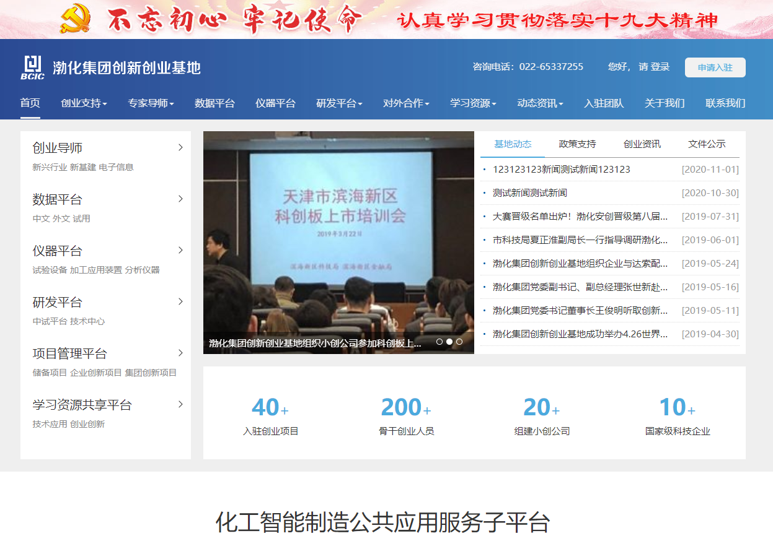
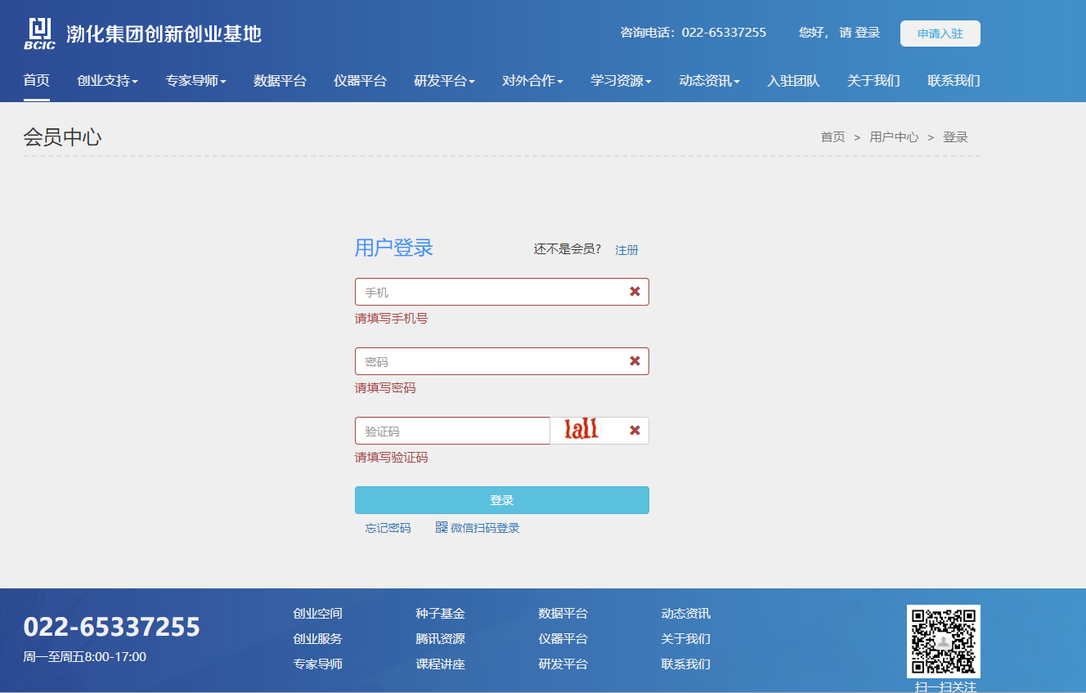
01
系统登录说明
通过渤化集团创新创业基地网站（http://www.bcigxunchuang.com/）进入到渤化集团科技项目管理系统。
在系统登陆页面，输入用户名、密码及验证码直接登录系统。（各二级单位账户与密码已预先设置完成）

Slide 4
01
系统登录说明

Slide 5
目录
01
系统登录说明
02
软件功能简介
03
系统功能演示

Slide 6
02
软件功能讲解
科技创新项目立项管理
渤化集团科技创新项目分为集团级与企业级项目，项目与集团企管法务部预算系统填报的项目保持一致。
每年四季度申报科技创新项目立项，企业自主决定申报集团级项目或企业级项目，每月1-6日填报项目月报，逾期系统关闭，如遇五一、十一等法定节假日可适当延后。
企业内部新立项的科技项目填写储备项目，待四季度立项时转为正式项目。

Slide 7
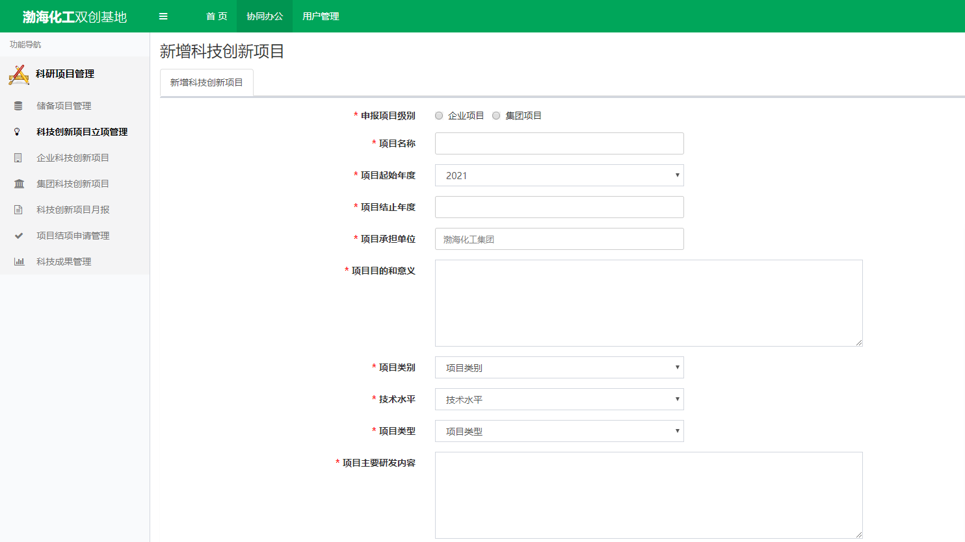
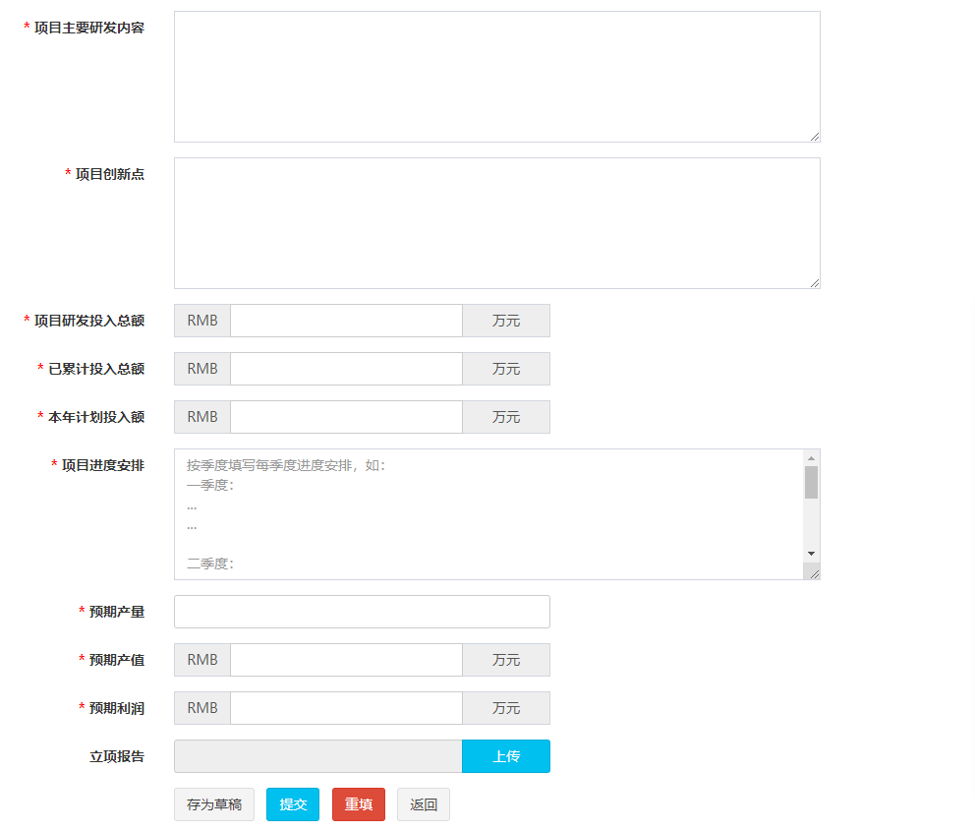
02
软件功能讲解
科技创新项目立项管理

Slide 8
02
软件功能讲解
科技创新项目管理界面

Slide 9
02
软件功能讲解
储备项目管理

Slide 10
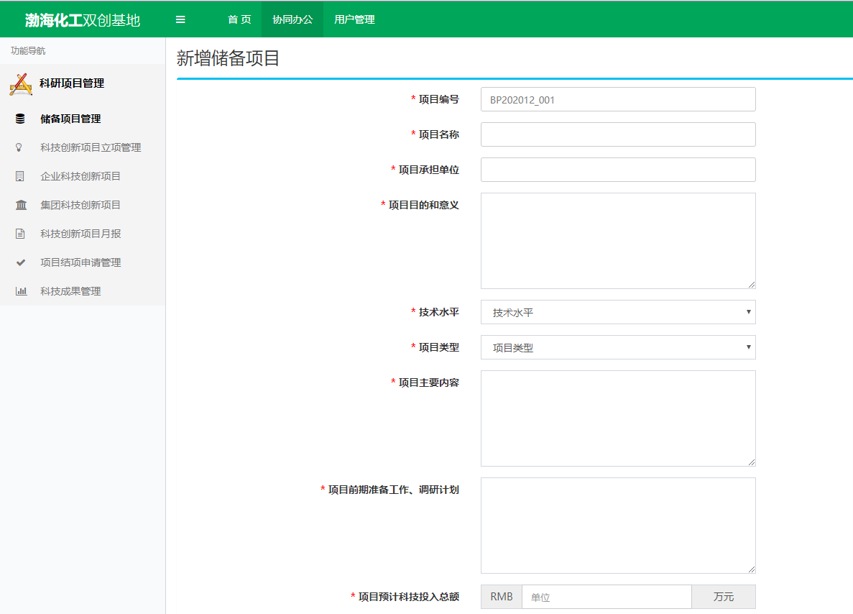
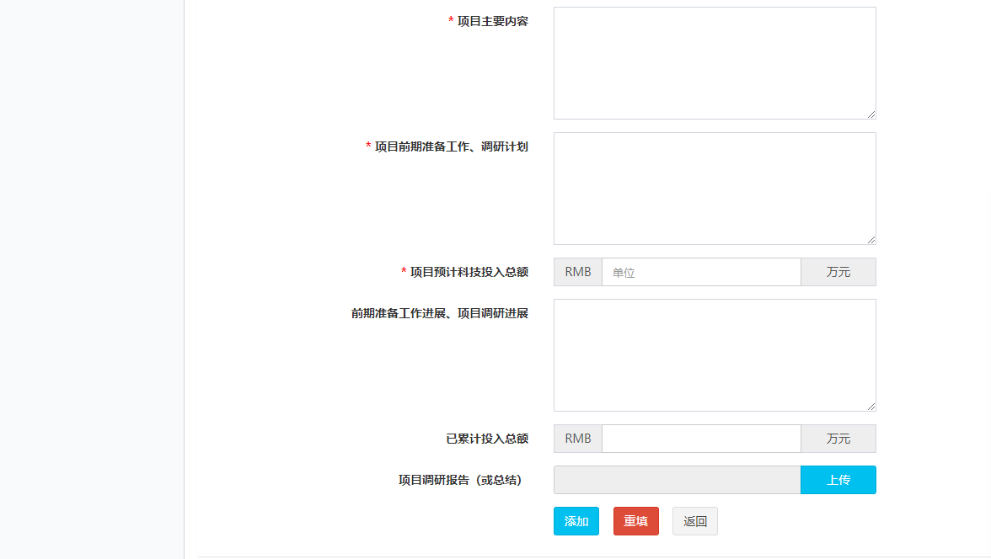
02
软件功能讲解
新增储备项目

Slide 11
02
软件功能讲解
科技创新项目月报

Slide 12
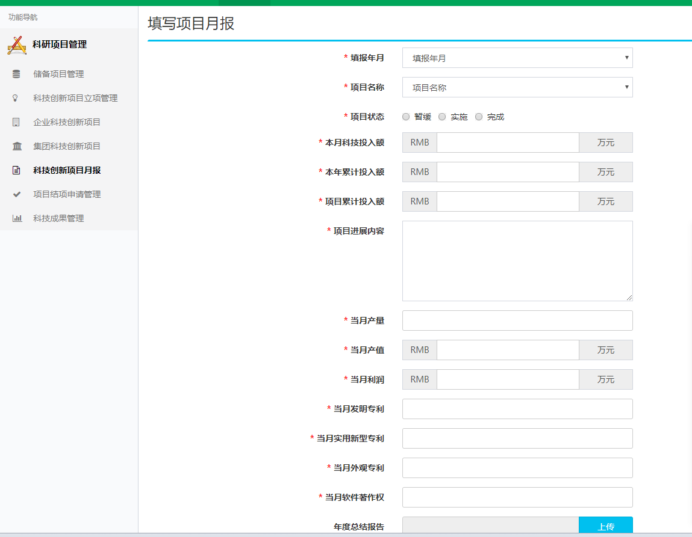
02
软件功能讲解
填写项目月报

Slide 13
02
软件功能讲解
项目结项申请管理

Slide 14
02
软件功能讲解
科技成果管理

Slide 15
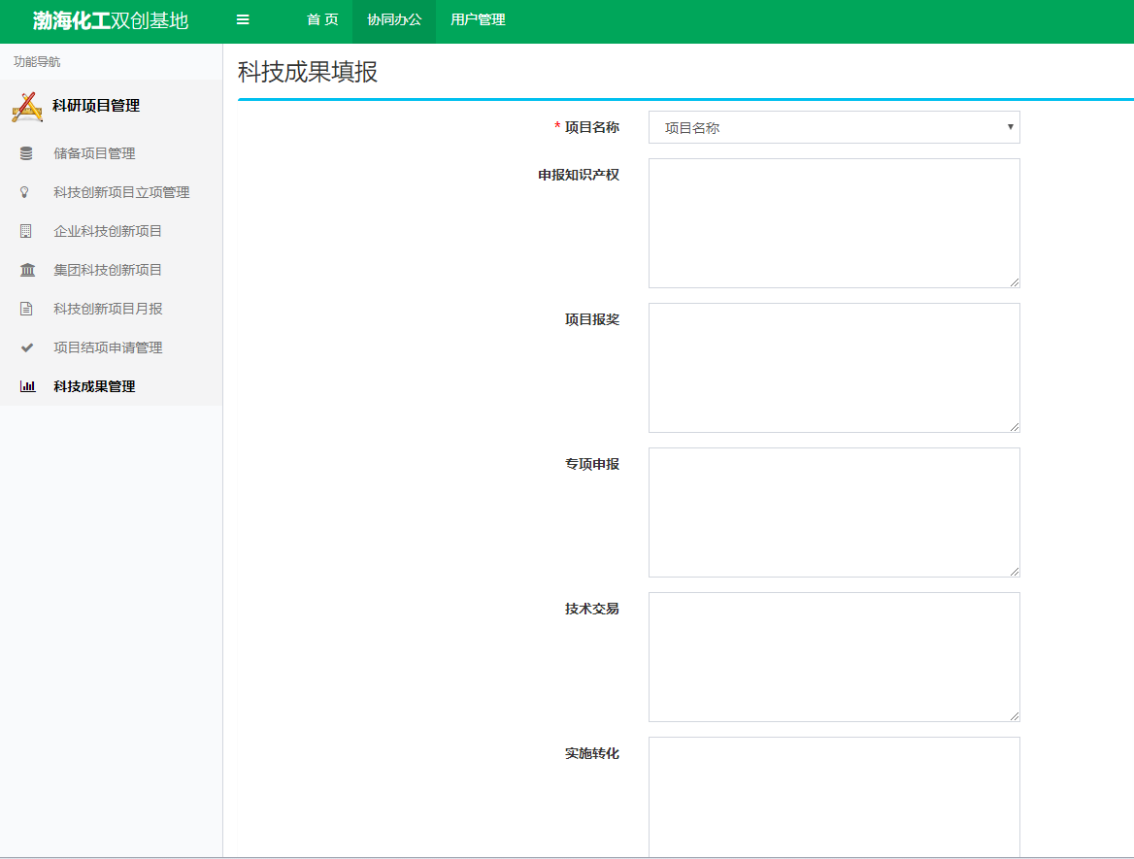
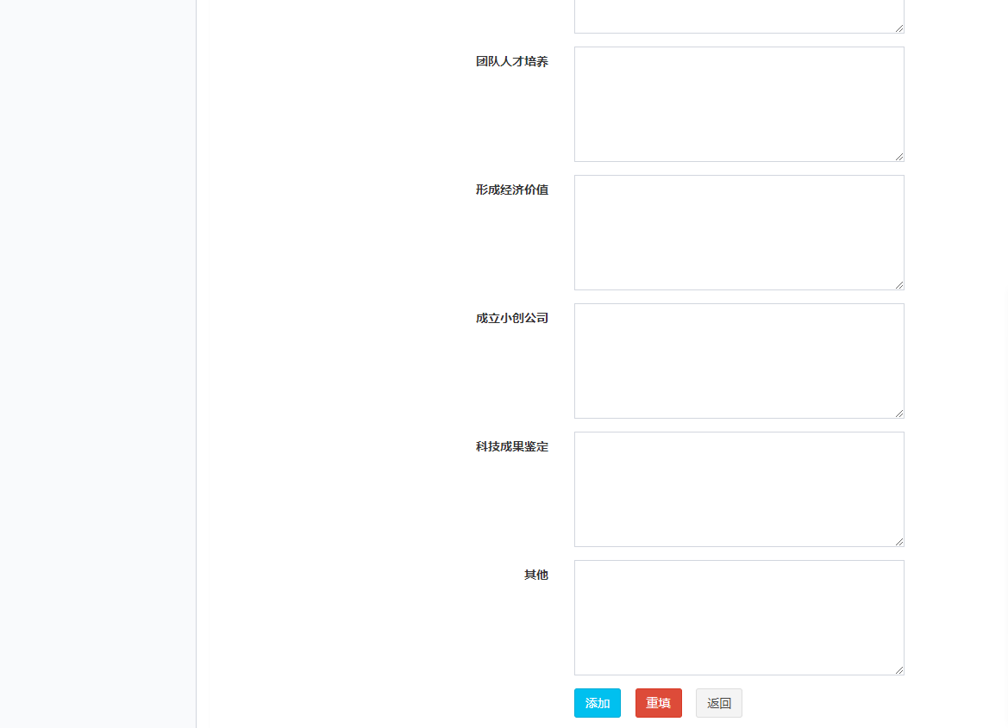
02
软件功能讲解
科技成果填报

Slide 16
目录
01
系统登录说明
02
软件功能简介
03
系统功能演示

Slide 17
03
系统功能演示
有关问题
渤化集团科技项目管理系统12月7日正式上线，各二级企业负责填报2021年科技创新项目。
企业填报时间：12月7日-20日
集团审核时间：12月21日-25日
科技项目立项申报截止时间：2020年12月31日

Slide 18
谢 谢
LOGO

